Slide 1
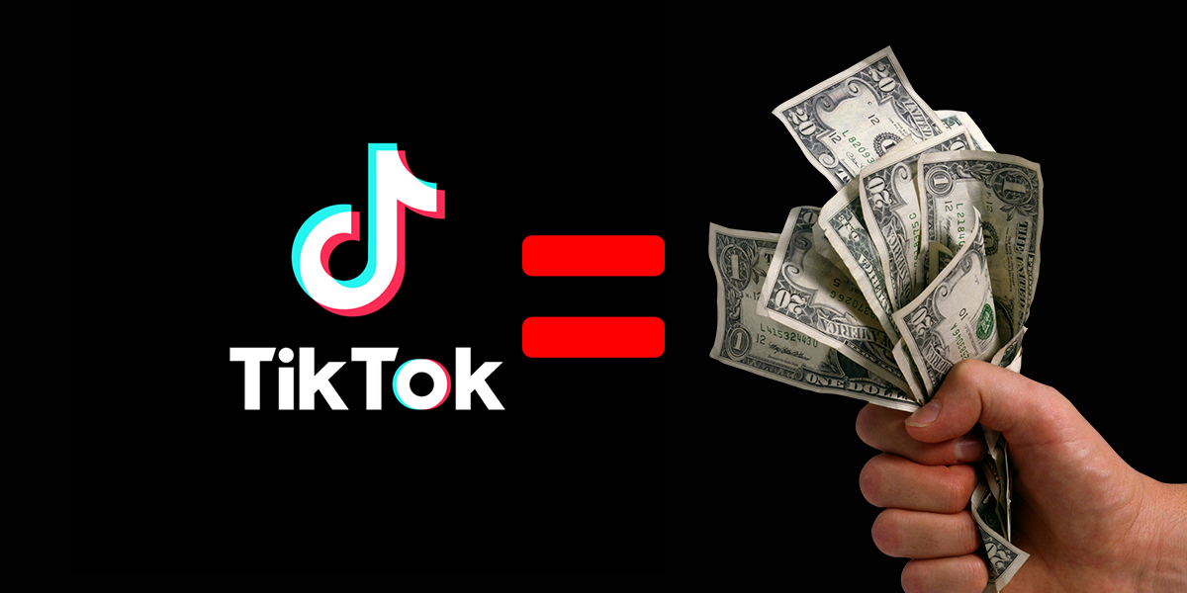
אני רוצה להרוויח מטיקטוק !
איך עושים כסף מטיקטוק?

Slide 2
איך הם עושה כסף?
וויקיפדיה

Slide 3
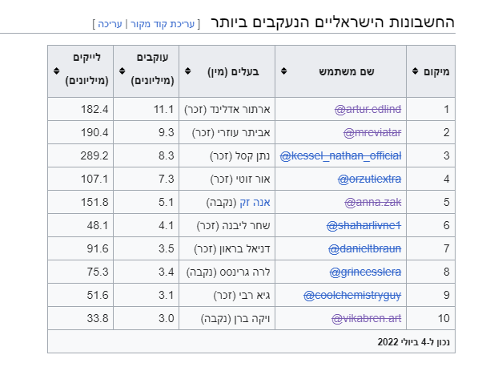
ובישראל ?

Slide 4
אז מה האפשרויות?
קבלת תשלום מקרן טיקטוק
מכירת חשבון טיקטוק
משפיענים
גיוס תרומות (Donation)
ניהול פרסום ממומן בטיקטוק
ניהול עמוד טיקטוק
שיווק שותפים
חיפוש בגוגל

Slide 5
אז? איזה תוכן אני רוצה לייצר כדי לעשות כסף בטיקטוק?
?

Slide 6
דוגמא לפיצוח שיווקי
המוצר : מחשבים ניידים חזקים
מי הקהל : בעלי עסקים + מתעניינים במחשבים
ערוץ : פייסבוק
איך נפרסם : מודעות פוסט*
מתי : כל היום

Slide 7
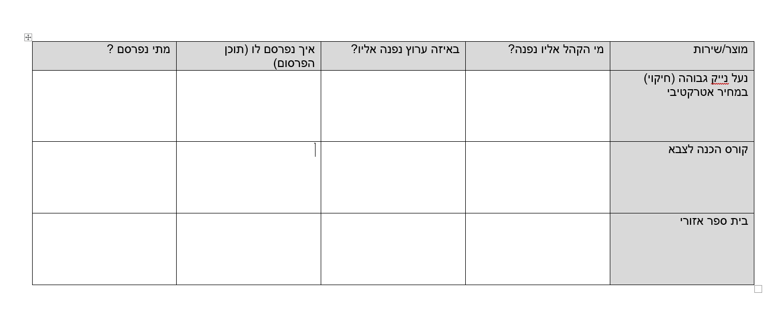
פיצוח שיווקי

